Slide 1
Урок-КВН по теме
«Гидросфера» 6 класс
Составила учитель географии-биологии ГБОУ СОШ № 270
Красносельского района г. Санкт-Петербурга
Малютина Т.Г.

Slide 2
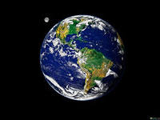
Цель: обобщить и углубить знание учащихся по теме «Гидросфера»
Задачи:
Образовательная: Закрепить знания по теме «Гидросфера», подвести итог изученному материалу.
Развивающая: Развивать умение и навыки работы с картографическим материалом, логическое мышление, память, познавательный интерес к предмету.
Воспитательная: воспитывать чувство коллективизма, взаимовыручки, доброжелательного отношения к команде – сопернице.
Оборудование: физическая карта полушарий и России, контурные карты, географические атласы, интерактивная доска, ПК, презентация учителя.
Тип урока: обобщающий.
Форма проведения: урок-КВН
Технологии: информационно-коммуникационные, обучение в сотрудничестве (групповая форма), развитие критического мышления.

Slide 3
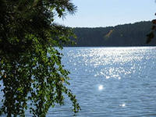
1.РАЗМИНКА
Почему пресная вода на Земле не иссякает? А)Существуют океаны и моря; Б) существуют реки и озера; В) существуют ледники; Г) существуют подземные воды; Д) существует круговорот веществ в природе.

Slide 4
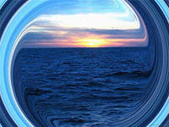
Назовите основную причину круговорота воды в природе: А) холодные и теплые течения; Б) внутреннее тепло Земли; В) энергия Солнца.

Slide 5
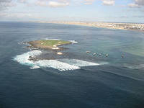
Основная причина океанических течений: А) географическое положение океана, Б) нагревание воды солнцем; В) постоянные ветры; г) подземные воды, источники; Д) все перечисленные причины.

Slide 6
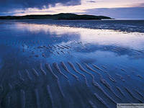
Какая основная причина морских приливов? А) океанические течения; Б) притяжение воды Луной; В) перепад температуры морской воды; г) все вместе взятое.

Slide 7
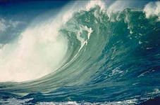
От чего образуются цунами? А) моретрясения, Б) от разности температуры морской воды; В) ветра; Г) океанических течений?

Slide 8
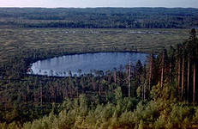
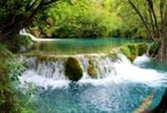
Чем отличается сточное озеро от бессточного? А) происхождением; Б) величиной; В) соленостью; Г) органическим миром.

Slide 9
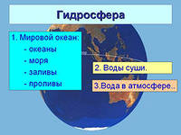
Что входит в понятие «гидросфера»? А) океаны и моря; Б) реки, озера, водохранилища; В) ледники; Г) подземные воды; Д) все перечисленное.

Slide 10
Что включает в себя понятие «внутренние поверхностные воды»? А) реки; Б) озера; В) ледники и подземные воды; Г) болота; Д) все перечисленные воды.
Какие части гидросферы нельзя увидеть на глобусе или карте: А) водохранилища и болота; Б) ледники; В) пересыхающие озера; Г) подземные воды и воду в атмосфере.

Slide 11
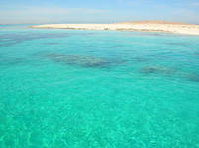
В каком состоянии воды в природе больше? А) твердом; Б) жидком; В) газообразном.
Как на физических картах изображают неровности дна? А) изобатами; Б) различными оттенками синего цвета; В) отметками глубин; Г) всеми перечисленными способами.
В каком море наибольшая соленость воды? А) Черном; Б) Средиземном; В) Каспийском; Г) Красном; Д) Карибском.

Slide 12
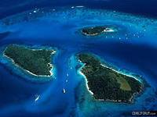
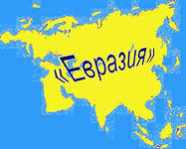
Что такое архипелаг? А) коралловые острова; Б) материковые острова; В) вулканические острова; Г) группа островов.
Назовите материк, который омывается четырьмя океанами: А) Евразия; Б) Африка; В) Австралия; Г) Северная Америка; Д) Южная Америка

Slide 13
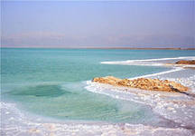
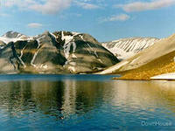
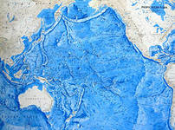
Конкурс «Перевертыши»
Живая суша
Мертвое море
Старая вода
Новая Земля
Буйный материк
Тихий океан
Тихий океан

Slide 14
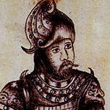
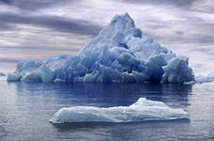
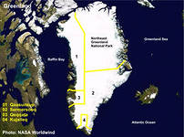
Конкурс «Аукцион»
1. ОСТРОВ:
А) открыт викингом (европейцем) Эриком Рыжим. 5 баллов
Б) Название острова переводится как «Зеленая страна» 4 балла
В) Является поставщиком айсбергов в океан 3 балла
Г) Это самый большой остров на Земле 2 балла
Д) Находится у берегов Северной Америки 1 балл

Slide 15
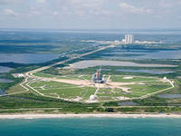
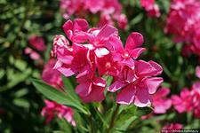
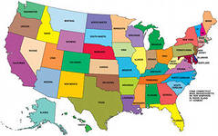
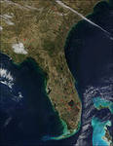
2. полуостров:
А) Здесь находится мыс Канаверал - место старта американских космических кораблей - 5 баллов
Б) В переводе его название означает «цветущий» 4 балла
В) Одноименное название носит штат США 3 балла
Г) Омывается водами Мексиканского залива 2 балла
Д) Название начинается на букву «Ф» 1 балл

Slide 16
КОНКУРС «АЛФАВИТ»
Подберите на каждую букву алфавита по одному объекту гидросферы:
А –
Б-
В-
Г-

Slide 17
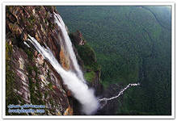
Конкурс капитанов
Как называется самый высокий водопад в мире
+ 1 очко за высоту
+ 1 очко за материк, на котором он находится

Slide 18
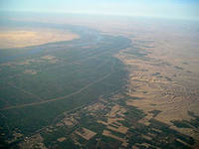
Как называется самая длинная река в мире?
+ 1 очко за длину
+1 очко за материк, на котором находится

Slide 19
Конкурс «Отгадай кроссворд»
1. Ледяная глыба, плавающая в океане.
2. Крупнейший массив суши Земли, окруженный океанами и морями.
3. Место выхода грунтовой воды на земную поверхность.
4. Название моря, глубоко вдающегося в сушу.
5. Место, где река берет свое начало.
6. Углубление в речной долине, по которому река течет постоянно.
7. Подводная мелководная часть морей.
8. Место, где река впадает в озеро, море.
9. Название пластов горных пород, не пропускающих воду.
10. Граница между бассейнами рек.
 | 1 |  |  |  |  |  |  | г
 |  |  | 2 |  |  |  |  | и
 |  |  |  |  |  | 3 |  | д
 |  |  |  | 4 |  |  |  | р
 |  |  |  |  | 5 |  |  | о
 |  |  |  |  |  | 6 |  | с
 |  |  |  | 7 |  |  |  | ф
 |  |  |  | 8 |  |  |  | е
9 |  |  |  |  |  |  |  | р
 |  |  | 10 |  |  |  |  | а

Slide 20
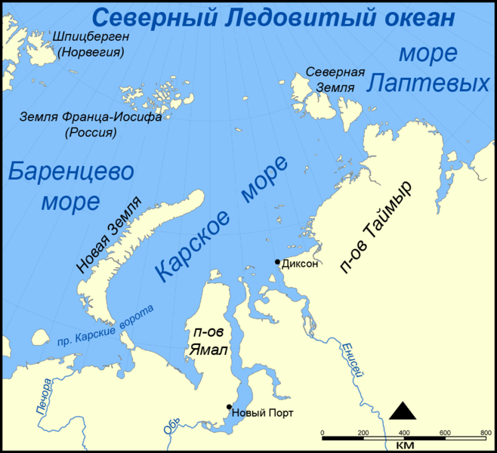
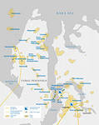
Конкурс СУПЕРЭРУДИТОВ
Вопросы для первой команды:
В какие ворота нельзя забить гол?
Какой полуостров жалуется на свою величину?

Slide 21
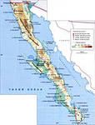
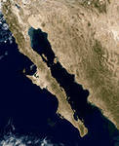
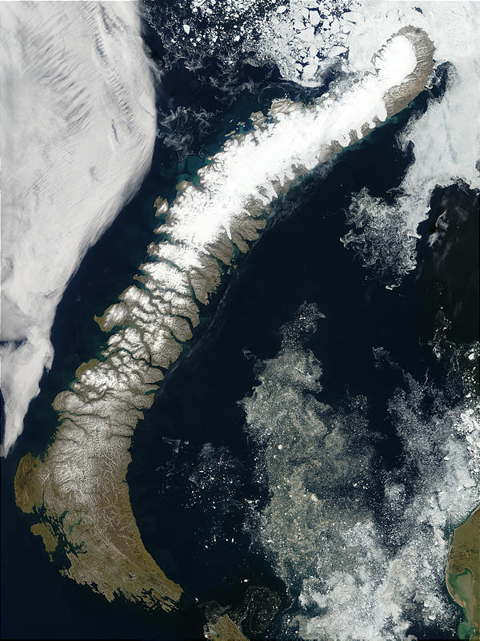
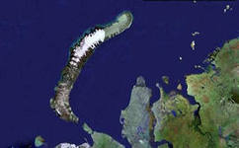
Какой полуостров в переводе означает «горячий горн» в смысле раскаленная на солнце Земля?
Какая земля никогда не состарится?

Slide 22
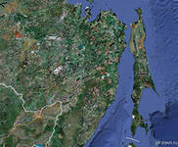
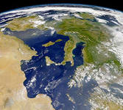
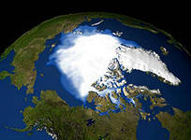
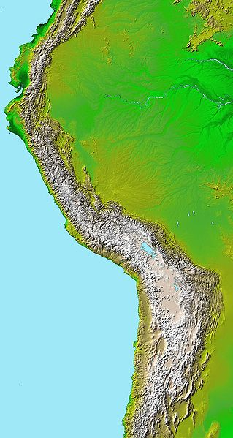
Какой остров своим очертанием похож на рыбу?
Какой полуостров своим очертанием напоминает сапог?
Где находятся чертоги Снежной Королевы?
Какие горы в переводе означают медные?
Сколько названий Виктория (победа) вы можете найти на карте или глобусе?

Slide 23
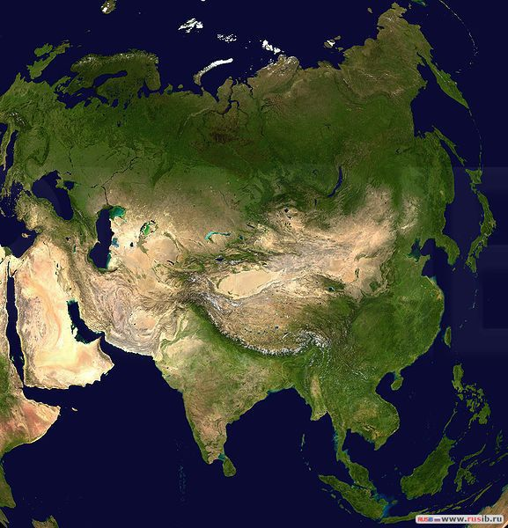
Как называется полуостров в Евразии, древнее название которого Анатолия, что означает восход, восток?
Название пролива в переводе означающее «рукав»?
Пролив, название которого происходит от греческого слова бос «бык», «бычий брод»
Раньше поморы его называли Студеным, а также Русским и Мурманским. А какое название море носит сейчас?
Какую реку китайцы называют «жёлтой» ?

Slide 24
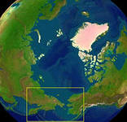
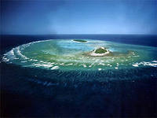
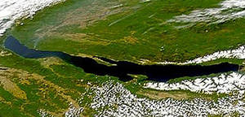
Вопросы для второй команды:
Какой пролив соединяет 2 моря и 2 океана, разделяет 2 материка и 2 государства
Назовите «цветные» моря.
Как называется самая большая постройка, созданная на Земле живыми организмами?
Какое море-озеро самое солёное в мире?
Какое озеро самое глубокое?

Slide 25
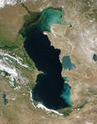
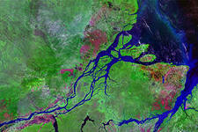
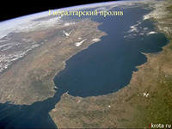
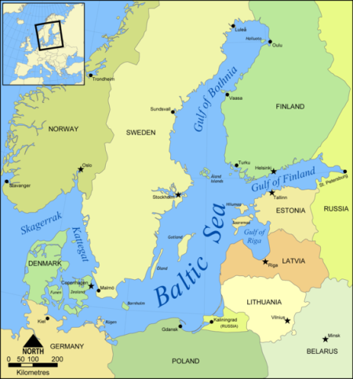
Какое озеро самое большое по площади?
Самая полноводная река в мире? Площадь её бассейна сравнима с площадью Австралии.
Древнее название этого пролива Геркулесовы столпы, а как он называется сейчас?
Какое море в древности называлось Янтарным, а также Варяжское?

Slide 26
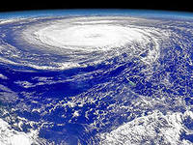
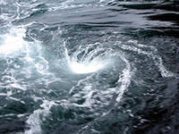
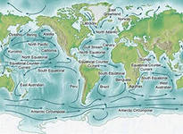
«Есть река в океане: она не высыхает во время сильных засух и не разливается во время половодий. Берегами ее и руслом служат слои холодной воды, между которыми быстро струятся ее теплые синие воды. Нигде на земном шаре нет столь величественного потока. Он быстрее Амазонки, стремительнее Миссисипи, и масса обеих этих рек, взятых вместе не составит тыс. доли объёма воды, который несёт он» О чем речь?

Slide 27
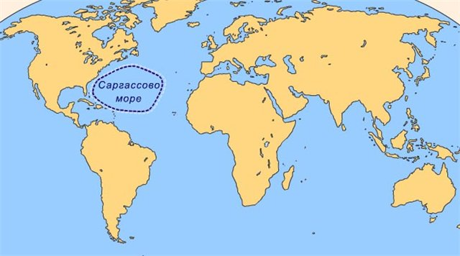
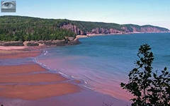
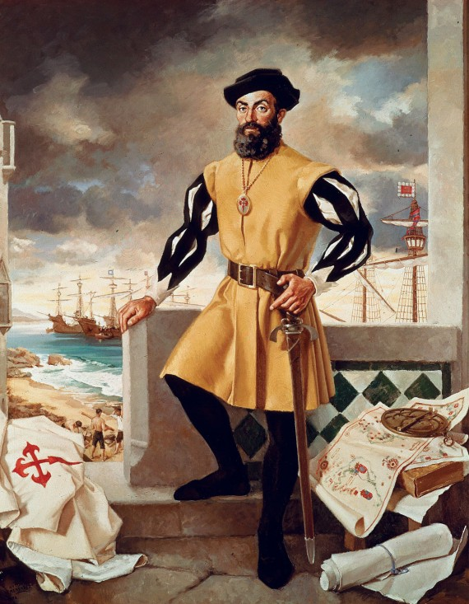
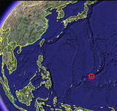
Какое море не имеет берегов, его границей служат течения?
Залив, высота приливов в котором достигает 18 метров
Мореплаватель, совершивший первое кругосветное путешествие (плавание) и доказавший единство Мирового океана.
Как называется самая глубоководная впадина в мире?

Slide 28
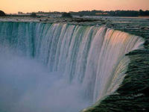
Конкурс «Определи по географическим координатам водный объект»
43◦ с. ш. 79◦ з. д.
6◦ с. ш. 62 ◦ з. д.

